Slide 1
Esperienza 1:
Determinazione della stechiometria di una reazione
Stechiometria: rapporti in cui si combinano le molecole (e le moli) di ciascuna sostanza in una reazione chimica.
La reazione chimica è sempre definita da un’equazione, che deve essere bilanciata.

Slide 2
Per valutare i rapporti stechiometrici, è necessario valutare il progredire di una reazione chimica. Come?
Variazione di pH
Formazione di un composto poco solubile (pesabile)
Cambiamento nell’assorbimento della luce (colore)
Variazione di temperatura
Variazione della conducibilità elettrica

Slide 3
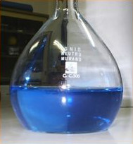
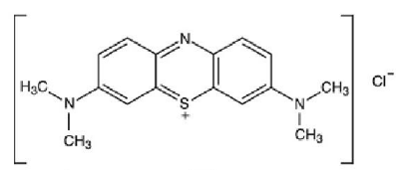
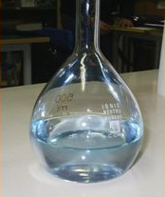
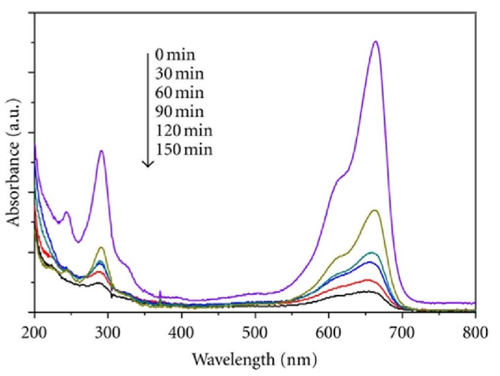
Esempio:
DEGRADAZIONE FOTOCATALITICA DEL BLU DI METILENE
Prodotti incolore
In questo caso si valuta:
Cambiamento nell’assorbimento della luce (colore)

Slide 4
REAZIONE ESOTERMICA
(reazione che libera calore)
calore
A
+
B
C
+
In questi casi si valuta:
Variazione di temperatura
Reazioni che formano composti stabili – esempio: combustione
REAZIONE ENDOTERMICA
(reazione che assorbe calore)
calore
A
+
B
+
C
Reazioni che consumano composti stabili – esempio: CaCO₃ → CaO + CO₂

Slide 5
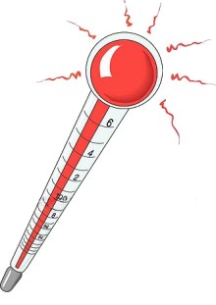
DETERMINAZIONE DELLA STECHIOMETRIA
calore
?
?
A
+
B
?
+
calore
A: 12
calore
A: 6
B: 6
B: 12
1
2
ΔT = 20°C
ΔT = 21°C
Cosa è successo?
Quante molecole di A e B hanno reagito in ciascun caso?
Qual è la stechiometria della reazione?
calore
A: 9
B: 9
3
ΔT = 32°C

Slide 6
Esperienza 1:
Determinazione della stechiometria di una reazione
Stechiometria: rapporti in cui si combinano le molecole (e le moli) di ciascuna sostanza in una reazione chimica.
La reazione chimica è sempre definita da un’equazione, che deve essere bilanciata.
Reazione di ossidoriduzione (redox): reazione in cui avviene uno scambio di elettroni tra due o più reagenti, per cui gli stati di ossidazione di due o più specie cambiano nel corso della reazione.

Slide 7
x Ca(ClO)₂ + y Na₂S₂O₃ + z NaOH
?
Ca(ClO)₂ = ipoclorito di calcio
Ossidante ovvero sostanza che si riduce
L’ipoclorito ClO⁻ si riduce a cloruro Cl⁻
Na₂S₂O₃ = tiosolfato di sodio
Riducente ovvero sostanza che si ossida
Il tiosolfato S₂O₃²⁻ può ossidarsi a solfito SO₃²⁻,
a solfato SO₄²⁻,
oppure a tetrationato S₄O₆²⁻
?
NaOH = idrossido di sodio

Slide 8
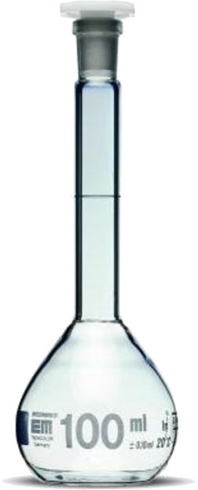
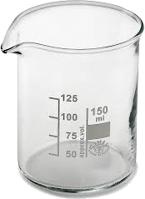


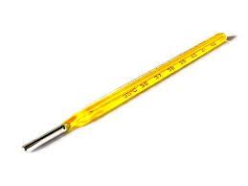
Avete a disposizione:
Matraccio da 100 mL
Becker da 50 o 100 mL
Becker da 25 mL
Buretta
Cilindro da 25 o 50 mL
Termometro
Soluzione di ipoclorito di calcio 0.5 M (già pronta)
Tiosolfato di sodio (solido,
PM = 158.11 g/mol)
Idrossido di sodio (solido,
PM = 40.00 g/mol)

Slide 9
1. Preparazione dei reagenti
Soluzione di ipoclorito di calcio 0.5 M (già pronta)
  DA UTILIZZARE SOTTO CAPPA (ciascuna coppia ne preleva 130 mL)
Preparare 100 mL di una soluzione:
Tiosolfato di sodio 0.5 M + Idrossido di sodio 1.1 M
- Pesare i solidi: m = n ∙ PM = M ∙ V ∙ PM
- Trasferire i solidi in un becker da 100 mL
- Aggiungere 30-40 mL di acqua
- Mescolare con una bacchetta fino a completa dissoluzione
LA DISSOLUZIONE DELL’IDROSSIDO E’ ESOTERMICA
Attenzione agli schizzi e raffreddare prima di proseguire!
- Trasferire in modo quantitativo nel matraccio
- Portare a volume: MENISCO!!
- Avvisare il docente prima di proseguire
m in grammi
V in litri

Slide 10
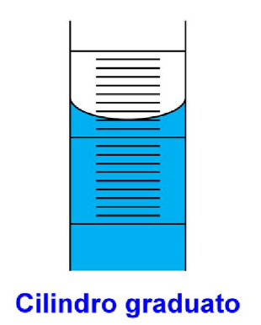
Per portare a volume, il MENISCO del liquido deve essere
TANGENTE alla tacca
ATTENZIONE ALL’ERRORE DI PARALLASSE

Slide 11
2. Mescolamento dei due reagenti di diverse proporzioni
Ipoclorito di calcio (Volume) | Tiosolfato di sodio + Idrossido di sodio (Volume)
5.0 mL | 25.0 mL
10.0 mL | 20.0 mL
15.0 mL | 15.0 mL
20.0 mL | 10.0 mL
22.5 mL | 7.5 mL
25.0 mL | 5.0 mL
27.5 mL | 2.5 mL
Cilindro graduato
Buretta

Slide 12
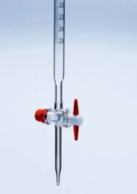
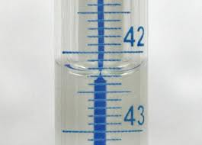
Utilizzo della BURETTA
Avvinare la buretta
Riempire la buretta
Eliminare la bolla nel beccuccio
Considerare le punte delle frecce sulla banda

Slide 13
2. Mescolamento dei due reagenti di diverse proporzioni
Per ogni mescola, mettere il reagente in volume maggiore in un becker da 50 mL
Misurare la temperatura della soluzione T_{iniziale}
Mettere nel becker più piccolo il reagente in volume minore
Aggiungere il secondo reagente più rapidamente possibile
Mescolare attentamente il sistema e misurare la temperatura con il termometro
Osservare l’andamento della temperatura e registrare il valore massimo raggiunto T_{finale}
Calcolare la variazione di temperatura: ΔT = T_{finale} – T_{iniziale}
Preparare Tabella come da procedura
Perché si misura la temperatura del reagente in volume maggiore?
Perché è necessario aggiungere rapidamente il secondo reagente?

Slide 14
3. Analisi dei dati
Riportare in un grafico il valore del volume di soluzione di un reagente contro la variazione di temperatura osservata
LE SCALE DEL GRAFICO DEVONO ESSERE LINEARI!!

Slide 15
3. Analisi dei dati
Riportare in un grafico il valore del volume di soluzione di un reagente contro la variazione di temperatura osservata
V Ca(ClO)₂
V Na₂S₂O₃

Slide 16
3. Analisi dei dati
Quante moli di ciascun reagente sono state utilizzate nel punto di massimo della curva?
n = M ∙ V
?
x Ca(ClO)₂ + y Na₂S₂O₃ + z NaOH
n [Ca(ClO)₂] : n [Na₂S₂O₃] = x : y
Per conoscere z è necessario bilanciare la reazione.

Slide 17
3. Analisi dei dati
Che reazioni avvengono?
RIDUZIONE: ClO⁻
Cl⁻
?
OSSIDAZIONE: S₂O₃²⁻
SO₃²⁻ / SO₄²⁻ / S₄O₆²⁻
Bilanciare le reazioni redox in forma molecolare per ciascuno dei possibili prodotti di ossidazione e verificare quale corrisponde ai coefficienti stechiometrici verificati sperimentalmente.
TUTTE LE REAZIONI POSSONO E DEVONO ESSERE BILANCIATE!

Slide 18
3. Analisi dei dati
SO₃²⁻ / SO₄²⁻ / S₄O₆²⁻ : ognuno di questi anioni produce un sale poco solubile in presenza di ioni calcio. Individuare quale dei prodotti di reazione è responsabile dell’opalescenza osservata.
Per ogni mescola, individuare il reagente limitante.
Scrivere la relazione dell’esperienza, seguendo le indicazioni ricevute.

Slide 19
Rischio chimico e smaltimento dei rifiuti
Riportare le frasi H e P nella relazione
Ca(ClO)₂
H272 Può aggravare un incendio; comburente
H302 Nocivo se ingerito
H314 Provoca gravi ustioni cutanee e gravi lesioni oculari
H400 Molto tossico per gli organismi acquatici
Na₂S₂O₃
Non presenta particolari problemi di tossicità
NaOH
H290 Può essere corrosivo per i metalli
H314 Provoca gravi ustioni cutanee e gravi lesioni oculari
Tutte le miscele dopo reazione e tutte le soluzioni avanzate vanno raccolte nelle bottiglie per soluzioni di metalli.

Slide 20
Relazione:
Per la scrittura della relazione utilizzare un linguaggio impersonale:
sono stati prelevati 5 mL invece che ho prelevato 5 mL,
è stata misurata una temperatura di 3°C invece che ho misurato una temperatura di 3°C
Deve riportare le osservazioni fatte
Scritta a mano (leggibile!!) o al computer, i grafici fatti al computer oppure su carta millimetrata o almeno a quadretti
Deve essere consegnata IN OGNI CASO in forma cartacea
La relazione DEVE seguire le linee guida che verranno date (schema, lunghezza, suggerimenti per la preparazione…)
Deve contenere risposte a tutte le domande formulate (che aiutano a comprendere meglio quello che è stato fatto)
Suggerimento: La lettura e comprensione della procedura e delle linee guida per la relazione PRIMA del laboratorio permette di chiarire GIA’ IN LABORATORIO i punti
non chiari, chiedendo al docente o ai tutor…
Relazione
Le relazioni devono essere:
CHIARE
ESAUSTIVE
CONCISE
Consegna: ENTRO 3/12

Slide 21
Nome Cognome Data Corso di laurea
Relazione
Titolo dell’esperienza
Obiettivo dell’esperienza (5-6 righe)
Principio teorico (15-20 righe)
Breve riassunto dei principi teorici che si intendono dimostrare nell’esperienza
4. Materiale utilizzato (effettivamente!!)
5. Procedura
Breve descrizione della procedura sperimentale effettivamente seguita: deve contenere tutti i dettagli necessari (pesate e prelievi con cifre significative, ecc.), ma non i dettagli inutili che tutti dovrebbero conoscere (esempio: funzionamento della propipetta); deve contenere le osservazioni fatte (esempio: cambiamenti di colore); NON copiare la procedura data
Calcoli e risultati
Riportare tutti i calcoli necessari sia a determinare le quantità teoriche dei reagenti da prelevare che gli eventuali calcoli da eseguire per ottenere i risultati finali
Risposte alle domande presenti nella procedura e
volte a migliorare la comprensione dei fenomeni
Conclusioni
Grafici
Le relazioni devono essere:
CHIARE
ESAUSTIVE
CONCISE
Consegna: ENTRO 3/12

